Slide 1
Delårsrapport - præsentation
1. kvartal 2026

Slide 2
Den korte historie om banken
2023
Carlsbergbyen
Har investeret i et nyt områdecenter i København
Aktietilbagekøb
er gennemført med køb for 80 mio. kr. ud af 100 mio. kr.
2010
Generationsskifte
Udlån 8,6 mia. kr., heraf
3 mia. kr. i store svage ejendomseksponeringer, der alle er afviklet i dag. 19 filialer og 264 medarbejdere.
2016
Fusion af Sparekassen
Sjælland og Sparekassen
Fyn til én samlet enhed, Sparekassen Sjælland-Fyn A/S, herunder samme IT-platform (Bankdata).
2021
Finansielle mål i Nye Veje indfries i stort omfang.
Stor vækst på investeringsområdet.
2018
Aktieudvidelse
på 450 mio. kr. (brutto). Refinansiering af dyr efterstående kapital på 492 mio. kr. Rentebesparelse på
35 mio. kr. (hybride lån).
2013
Køb af Sparekassen Faaborg (Fyn)
Nedskrivninger på 1,5 mia. kr.
2025
SJF Bank
er det nye navn for banken
2011
Køb af Max Bank
(den grønne del)
2019
Pris- og omkostnings-optimeringer
2024
Aktietilbagekøb
er gennemført på 100 mio. kr.
2022
MOD NYE MÅL
lanceres med det formål at styrke banken yderligere frem mod 2025, hvor banken fylder 200 år.
1825
Sparekassen grundlægges
på det, der i dag kendes som Torbenfeldt Gods nær Holbæk.
2017
NYE VEJE 2021
lanceres med hovedbudskaberne styrkelse af kapitalstrukturen samt betydelig forbedring af indtjeningen som mål.
2025
Aktietilbagekøb
er igangsat på op til 100 mio. kr.
2020
Vækst i formue-
området samt pris-
og omkostnings-optimering.
2015
Børsnotering

Slide 3
De økonomiske resultater
1. kvartal 2026

Slide 4
De væsentligste resultater fra 1. kvartal 2026
RESULTAT EFTER SKAT |  | OMKOSTNINGSPROCENTEN |  | UDLÅN
Stiger 2 % |  | Udgør 49,9 % |  | Stiger 14 %
Resultat efter skat udgør 185 mio. kr. og forrenter primo egenkapitalen svarende til 14,3 % p.a. Resultat før skat udgør 235 mio. kr. |  | Banken har skarp fokus på det samlede omkostningsniveau, der er faldet med 7 %. |  | Udlån stiger med 1,9 mia. kr. og udgør 14,9 mia. kr. Den samlede kreditformidling udgør 71,7 mia. kr.
NETTORENTEINDTÆGTERNE |  | BASISINDTJENINGEN |  | INDLÅN
Øges 2 % |  | Stiger 13 % |  | Vokser 10 %
Nettorenteindtægterne stiger med 6 mio. kr. til 234 mio. kr. |  | Basisindtjeningen stiger 26 mio. kr. og udgør 231 mio. kr. |  | Indlån stiger 2,2 mia. kr. og udgør 24,4 mia. kr.
NETTOGEBYR- OG PROVISIONSINDTÆGTERNE |  | DET SAMLEDE FORRETNINGSOMFANG |  | KAPITALPROCENTEN
Stiger 7 % |  | Vokser med 10 % |  | Udgør 23,7 %
Øget aktivitet på bl.a. boligområdet og forvaltning af depotmidler er medvirkende til en stigning på 12 mio. kr. til 182 mio. kr. |  | Det samlede forretningsomfang er de seneste 12 måneder steget med 10,9 mia. kr. og udgør 121,2 mia. kr. |  | I kapitalprocenten er indregnet løbende overskud. Bankens kapitalforhold er fortsat meget tilfredsstillende.

Slide 5
Hovedtal
SJF Bank A/S (koncernen)
1.000 kr. | 1. kvt. 2026 | 1. kvt. 2025 | Indeks | 4. kvt. 2025 | 3. kvt. 2025 | 2. kvt. 2025 | Året 2025 | Året 2024
Resultatposter
Nettorenteindtægter | 234.099 | 228.544 | 102 | 229.518 | 231.128 | 231.887 | 921.077 | 961.419
Nettogebyrindtægter | 181.526 | 169.205 | 107 | 160.088 | 156.147 | 153.249 | 638.689 | 605.292
Udbytte af aktier | 10.714 | 8.354 | 128 | 22.351 | 5 | 61.130 | 91.840 | 62.833
Kursregulering sektoraktier og handelsindtjening | 27.629 | 39.110 | 71 | 6.572 | 40.891 | -26.906 | 59.667 | 78.969
Andre driftsindtægter | 6.636 | 5.682 | 117 | 3.645 | 5.244 | 4.883 | 19.454 | 20.350
Basisindtægter | 460.604 | 450.895 | 102 | 422.174 | 433.415 | 424.243 | 1.730.727 | 1.728.863
Udgifter til personale og administration | 225.538 | 229.142 | 98 | 259.715 | 233.978 | 227.476 | 950.311 | 858.355
Af- og nedskrivninger på aktiver | 3.979 | 11.808 | 34 | 4.611 | 9.687 | 7.871 | 33.977 | 37.523
Andre driftsudgifter | 237 | 4.892 | 5 | 7.890 | 7.499 | 6.511 | 26.792 | 27.882
Driftsudgifter og afskrivninger | 229.754 | 245.842 | 93 | 272.216 | 251.164 | 241.858 | 1.011.080 | 923.760
Basisindtjening | 230.850 | 205.053 | 113 | 149.958 | 182.251 | 182.385 | 719.647 | 805.103
Kursregulering øvrige | -1.126 | 12.084 | - | 13.265 | 17.439 | 15.264 | 58.052 | 23.733
Nedskrivninger på udlån mv. | 4.252 | -6.598 | - | -8.635 | 9.936 | 25.508 | 20.211 | 44.587
Resultat af kapitalandele | 9.717 | 6.280 | 155 | -4.424 | 5.001 | 6.937 | 13.794 | 30.519
Resultat før skat | 235.189 | 230.015 | 102 | 167.434 | 194.755 | 179.078 | 771.282 | 814.768
Skat | 50.682 | 48.960 | 104 | 33.879 | 38.358 | 38.493 | 159.690 | 191.647
Resultat efter skat | 184.507 | 181.055 | 102 | 133.555 | 156.397 | 140.585 | 611.592 | 623.121

Slide 6
Hovedtal
SJF Bank A/S (koncernen)
Mio. kr. | 31.03.2026 | 31.03.2025 | Indeks | 31.12.2025 | 30.09.2025 | 30.06.2025 | 31.03.2025 | 31.12.2024
Balanceposter
Udlån | 14.900 | 13.050 | 114 | 14.377 | 13.985 | 13.741 | 13.050 | 12.790
Indlån | 24.439 | 22.274 | 110 | 24.168 | 23.719 | 23.197 | 22.274 | 22.049
Indlån i puljeordninger | 2.277 | 2.210 | 103 | 2.388 | 2.338 | 2.255 | 2.210 | 2.325
Indlån i alt | 26.716 | 24.484 | 109 | 26.556 | 26.057 | 25.452 | 24.484 | 24.374
Efterstillede kapitalindskud | 5.101 | 4.753 | 107 | 5.145 | 5.049 | 4.920 | 4.753 | 4.808
Egenkapital | 34.412 | 32.060 | 107 | 35.252 | 34.149 | 33.551 | 32.060 | 32.107
Balance | 14.900 | 13.050 | 114 | 14.377 | 13.985 | 13.741 | 13.050 | 12.790
Kapitalgrundlag | 4.715 | 4.103 | 115 | 4.793 | 4.255 | 4.295 | 4.103 | 4.441
Garantier mv. | 5.540 | 4.862 | 114 | 5.252 | 5.162 | 5.098 | 4.862 | 4.375
Samlet kreditformidling (udlån, Totalkredit og DLR kredit) | 71.710 | 64.874 | 111 | 69.614 | 67.865 | 66.548 | 64.874 | 64.183
Kundedepoter | 18.050 | 16.830 | 107 | 18.998 | 18.095 | 17.440 | 16.830 | 17.436
Forretningsomfang
Udlån | 14.900 | 13.050 | 114 | 14.377 | 13.985 | 13.741 | 13.050 | 12.790
Totalkredit | 38.412 | 36.009 | 107 | 37.290 | 36.688 | 36.286 | 36.009 | 35.695
DLR Kredit | 18.398 | 15.815 | 116 | 17.947 | 17.192 | 16.521 | 15.815 | 15.698
Garantier (ekskl. tabsgarantier for realkreditudlån) | 4.728 | 4.126 | 115 | 4.434 | 4.369 | 4.345 | 4.126 | 3.661
Indlån | 24.439 | 22.274 | 110 | 24.168 | 23.719 | 23.197 | 22.274 | 22.049
Indlån i puljeordninger | 2.277 | 2.210 | 103 | 2.388 | 2.338 | 2.255 | 2.210 | 2.325
Kundedepoter | 18.050 | 16.830 | 107 | 18.998 | 18.095 | 17.440 | 16.830 | 17.436
Total | 121.204 | 110.314 | 110 | 119.602 | 116.386 | 113.785 | 110.314 | 109.654
Antal medarbejder (omregnet til fuldtid, ultimo) | 578 | 552 | 105 | 579 | 591 | 564 | 552 | 551
Forretningsomfang pr. medarbejder | 210 | 200 | 105 | 207 | 197 | 202 | 200 | 199

Slide 7
Nøgletal
SJF Bank A/S (koncernen)
 | 31.03.2026 | 31.03.2025 | Indeks¹ | Helår 2025
Kapital
Kapitalprocent ² | 23,1 | 22,3 | 103 | 24,4
Egentlig kernekapitalprocent ² | 19,1 | 17,9 | 107 | 20,3
NEP-kapitalprocent ² | 27,1 | 27,3 | 99 | 28,7
Indtjening
Egenkapitalforrentning før skat (for perioden) | 4,6 | 4,8 | 96 | 15,5
Egenkapitalforrentning efter skat (for perioden) | 3,6 | 3,8 | 95 | 12,3
Indtjening pr. omkostningskrone | 2,01 | 1,96 | 103 | 1,75
Omkostningsprocent jf. Mod nye mål | 49,9 | 54,5 | 92 | 58,4
Afkastningsgrad | 0,5 | 0,6 | 83 | 1,8
Antal medarbejdere (fuldtid, gennemsnit) ³ | 594 | 562 | 106 | 578
Antal medarbejdere (omregnet til fuldtid, ultimo) ⁴ | 578 | 552 | 105 | 579
Markedsrisiko
Renterisiko ift. kernekapital efter fradrag | 3,9 | 3,1 | 126 | 2,3
Valutaposition ift. kernekapital efter fradrag | 0,9 | 1,0 | 90 | 1,0
Valutarisiko ift. kernekapital efter fradrag | 0,0 | 0,0 | - | 0,0
Likviditetspejlemærke | 527 | 526 | 100 | 569
Likviditet, LCR | 463 | 523 | 89 | 567
NSFR | 196 | 207 | 95 | 211
SJF Bank A/S (koncernen)
 | 31.03.2026 | 31.03.2025 | Indeks¹ | Helår 2025
Kreditrisiko
Udlån ift. egenkapital | 2,9 | 2,7 | 107 | 2,8
Udlån plus nedskrivning herpå ift. indlån | 57,6 | 55,5 | 104 | 56,1
Periodens udlånsvækst | 3,6 | 2,0 | 180 | 12,4
Periodens nedskrivningsprocent | 0,0 | 0,0 | - | 0,1
Akkumuleret nedskrivningsprocent | 2,6 | 3,2 | 81 | 3,0
Summen af store engagementer | 89,3 | 85,0 | 105 | 78,9
SJF Bank aktien
Periodens resultat pr. aktie (kr.) ⁵ | 10,9 | 10,3 | 106 | 34,0
Udbytte pr. aktie (kr.) | 0,0 | 0,0 | - | 11,0
Indre værdi pr. aktie (kr.) | 289,4 | 263,2 | 110 | 291,7
Børskurs/periodens resultat pr. aktie (price/earning) ⁵ | 28,4 | 27,1 | 105 | 11,0
Børskurs/indre værdi pr. aktie (price/equity) ⁶ | 1,1 | 1,1 | 100 | 1,3
Børskurs ultimo perioden | 308,5 | 280,0 | 110 | 373,0
Indeks 31.03.2026 i forhold til 31.03.2025.
31.03.2026 og 31.03.2025 er beregnet eksklusive periodens resultat. Såfremt periodens resultat efter skat, reduceret med den anførte målsætning for udlodning, var indregnet i kapitalgrundlaget, ville de respektive kapitalprocenter være 0,7 %-point højere (31.03.2025 de respektive kapitalprocenter 0,8 %-point højere).
Opgjort inklusive fritstillede medarbejdere.
Opgjort eksklusive fritstillede medarbejdere.
Beregnet på grundlag af gennemsnitligt antal aktier over perioden.
Beregnet med udgangspunkt i antal aktier i omløb ultimo perioden.

Slide 8
Udvikling i basisindtjening
Mio. kr.

Slide 9
Basisindtjening
SJF Bank A/S (koncernen)
Mio kr. | 1. kvt. 2026 | 1. kvt. 2025 | 1. kvt. 2024 | 1. kvt. 2023 | 1. kvt. 2022
Nettorenteindtægter | 234 | 229 | 239 | 190 | 146
Nettogebyrindtægter | 182 | 169 | 165 | 162 | 173
Udbytte af aktier | 11 | 8 | 9 | 19 | 5
Kursregulering sektoraktier og handelsindtjening | 28 | 39 | 34 | 10 | 20
Andre driftsindtægter | 7 | 6 | 5 | 4 | 3
Basisindtægter | 461 | 451 | 451 | 386 | 348
Udgifter til personale og administration | 226 | 229 | 213 | 202 | 187
Af- og nedskrivninger på aktiver | 4 | 12 | 10 | 12 | 7
Andre driftsudgifter | 0 | 5 | 7 | 7 | 4
Driftsudgifter og afskrivninger | 230 | 246 | 230 | 221 | 199
Basisindtjening | 231 | 205 | 221 | 164 | 149
Omkostningsprocent | 49,9 | 54,5 | 51,0 | 57,4 | 57,1

Slide 10
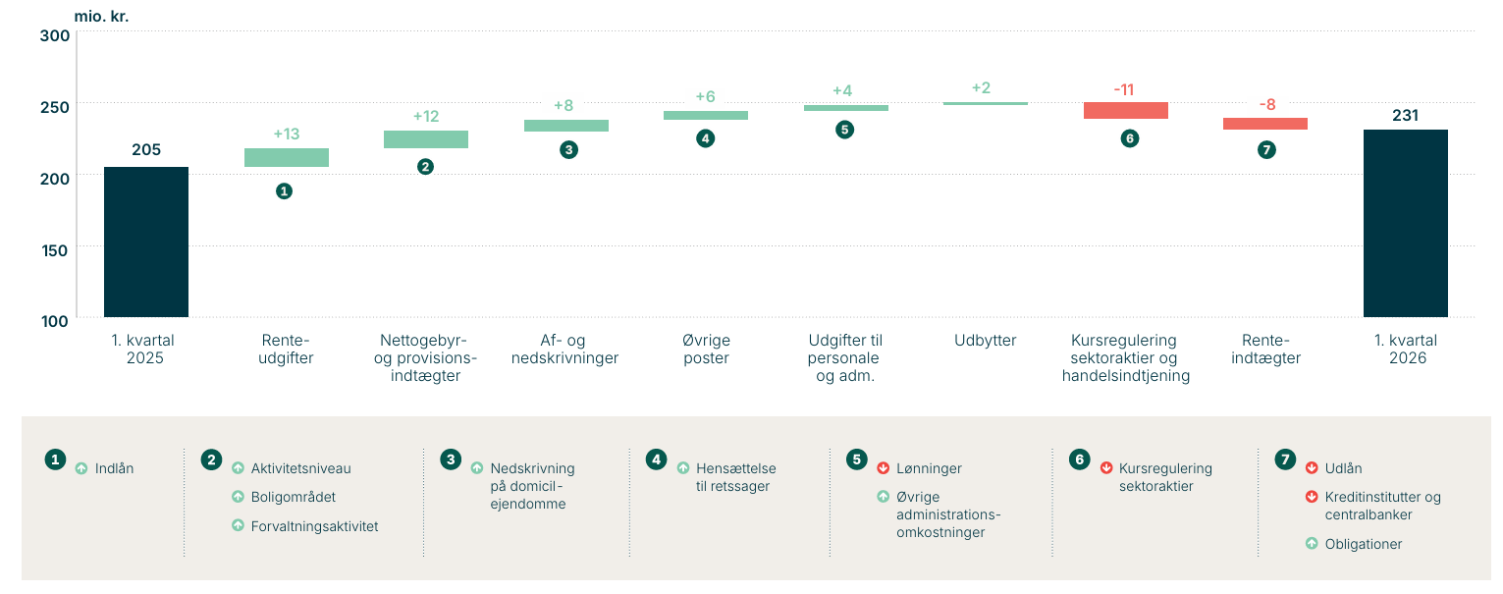
Basisindtjening

Slide 11
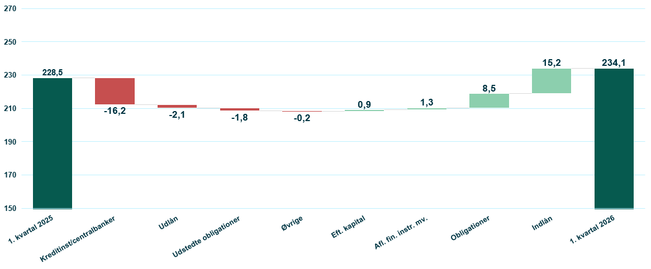
Nettorenteindtægter
Mio. kr.

Slide 12
Rentesatser og -marginal

Slide 13
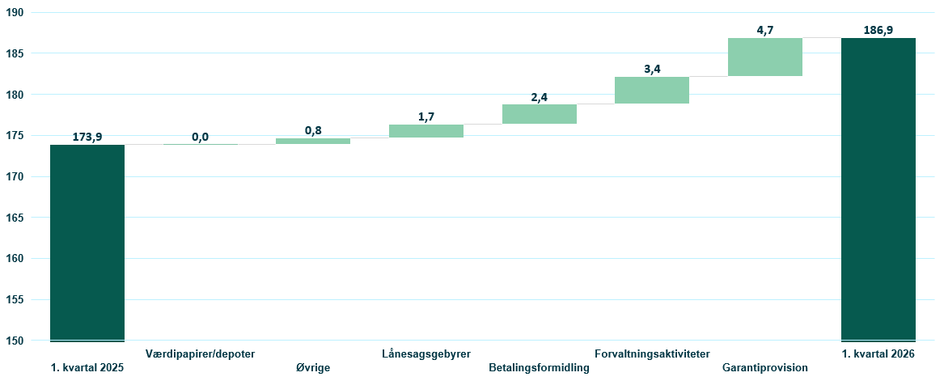
Gebyr- og provisionsindtægter
Mio. kr.

Slide 14
Udvikling i udgifter til personale og administration
Mio. kr.

Slide 15
Samlet forretningsomfang vokser med 10 %
Forretningsomfanget er 121,2 mia. kr., hvilket er en stigning på 10,9 mia. kr. eller 10 % i forhold til ultimo 1. kvartal 2025.
Realkreditformidlingen udgør 56,8 mia. kr., hvilket er stigning på 5,0 mia. kr. i forhold til ultimo 1. kvartal 2025.
Udlån udgør 14,9 mia., hvilket er en stigning på 1,9 mia. kr. eller 14 % i forhold til ultimo 1. kvartal 2025.
Indlån udgør 24,4 mia. kr., hvilket er stigning på 2,2 mia. kr. eller 10 % i forhold til ultimo 1. kvartal 2025.
Depotværdier er steget 7 % og indlån i puljeordninger er steget 3 % i forhold til ultimo 1. kvartal 2025.

Slide 16
Samlet kreditformidling
Samlet kreditformidling pr. 31. marts 2026 er på 71,7 mia.kr.
Mia. kr.

Slide 17
Udvikling i kreditsegment
Pct.

Slide 18
Udvikling i nedskrivninger
Reservationer i form af ledelsesmæssige skøn er steget 4,4 mio. kr. siden ultimo 2025 og udgør samlet 158,6 mio. kr.
pr. 31. marts 2026, hvilket svarer til ca. 1,0 % af bankens udlån.
Mio. kr.

Slide 19
Nøgletal
Udlån og garantidebitorer fordelt på brancher
% | 31.03.2026 | 2025 | 2024 | 2023 | 2022
Offentlige myndigheder | 0,1 | 0,1 | 0,1 | 0,1 | 0,1
Erhverv
Landbrug, jagt, skovbrug og fiskeri | 9,9 | 10,1 | 9,7 | 10,4 | 9,7
Industri og råstofudvinding | 3,1 | 3,7 | 3,6 | 3,1 | 3,2
Energiforsyning | 1,6 | 1,1 | 0,4 | 0,4 | 0,3
Bygge og anlæg | 4,8 | 4,8 | 5,4 | 5,2 | 5,7
Handel | 7,7 | 7,7 | 7,6 | 7,1 | 7,0
Transport, hoteller og restauranter | 2,9 | 3,3 | 2,9 | 2,9 | 2,3
Information og kommunikation | 0,6 | 0,6 | 0,7 | 0,7 | 0,9
Finansiering og forsikring | 6,1 | 5,8 | 5,6 | 5,7 | 5,1
Fast ejendom | 6,3 | 6,7 | 8,0 | 9,0 | 9,0
Øvrige erhverv | 10,3 | 10,4 | 10,1 | 9,0 | 7,5
I alt erhverv | 53,3 | 54,0 | 54,0 | 53,5 | 50,6
Private | 46,6 | 45,9 | 45,9 | 46,4 | 49,3
I alt | 100,0 | 100,0 | 100,0 | 100,0 | 100,0

Slide 20
Bagside

